Slide 1
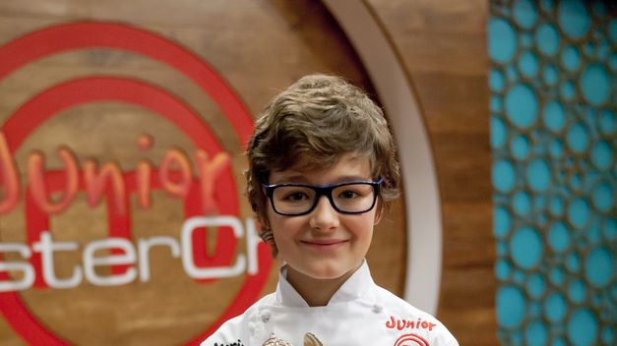


EL SUEÑO DE MARIO
JOSE LUIS

Slide 2
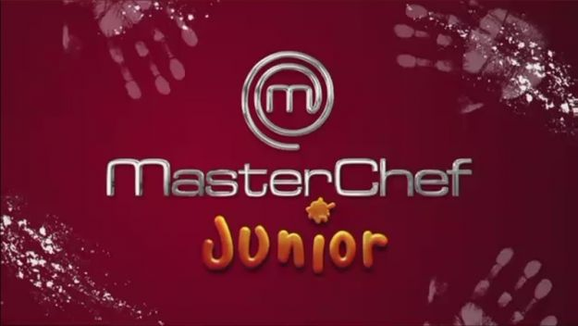

Slide 3
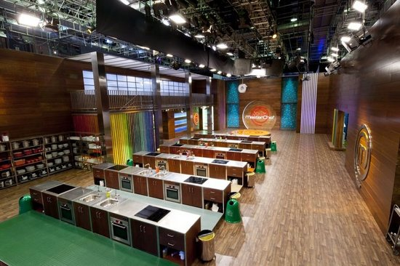

Slide 4
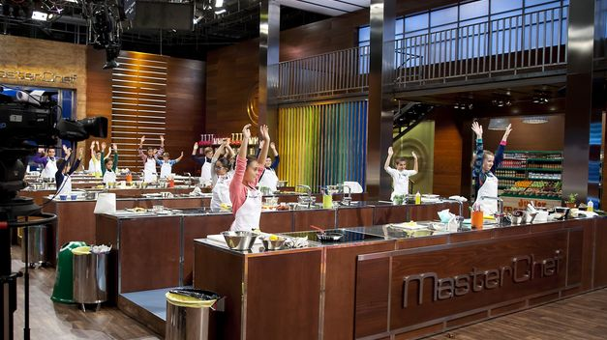

Slide 5
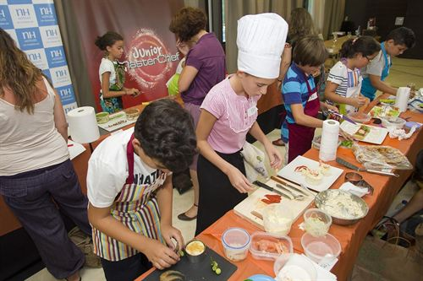

Slide 6
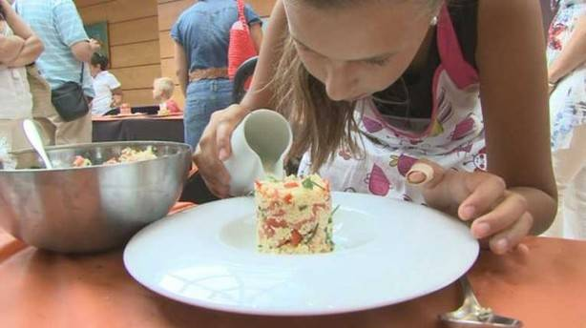

Slide 7
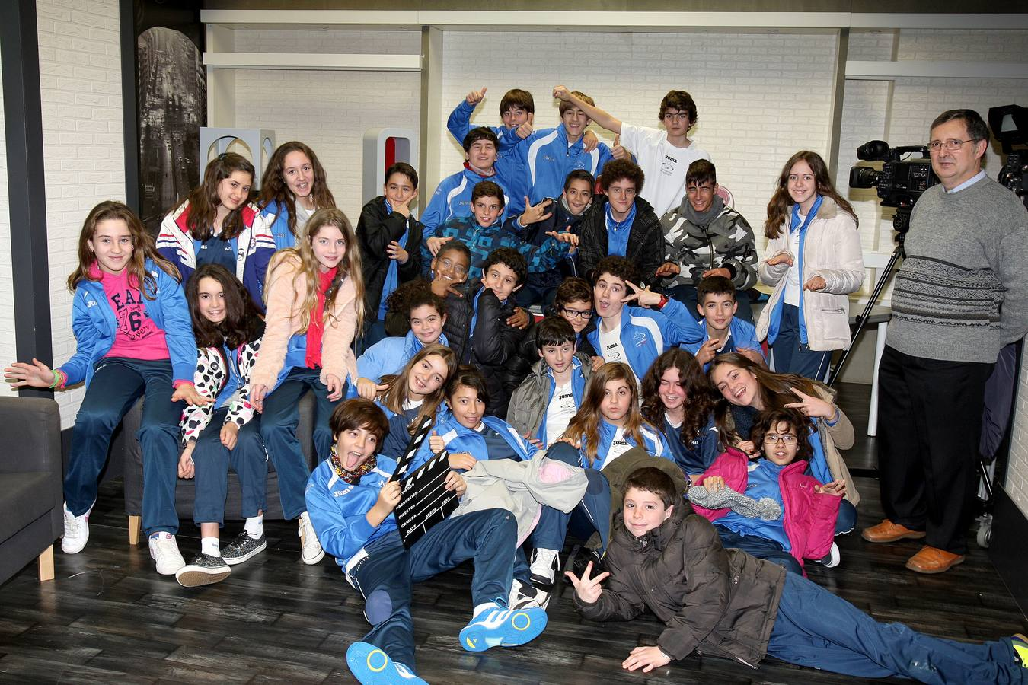

Slide 8
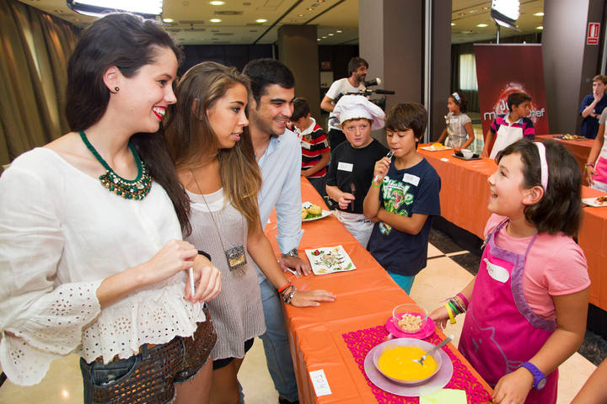

Slide 9
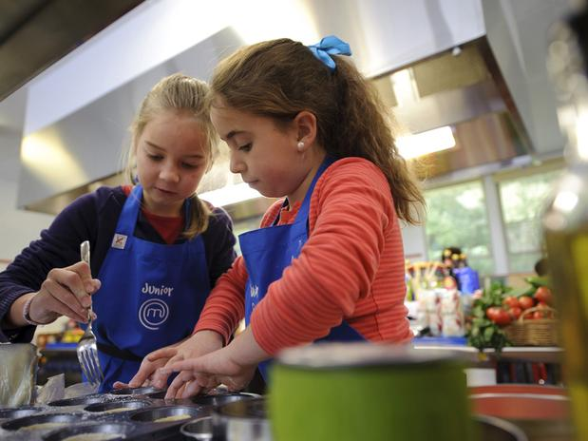

Slide 10
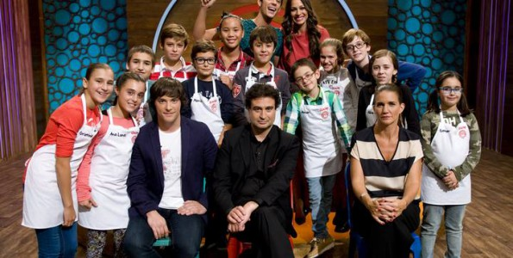

Slide 11
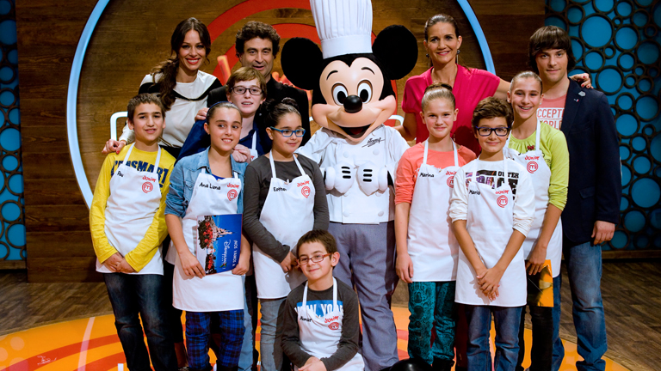

Slide 12
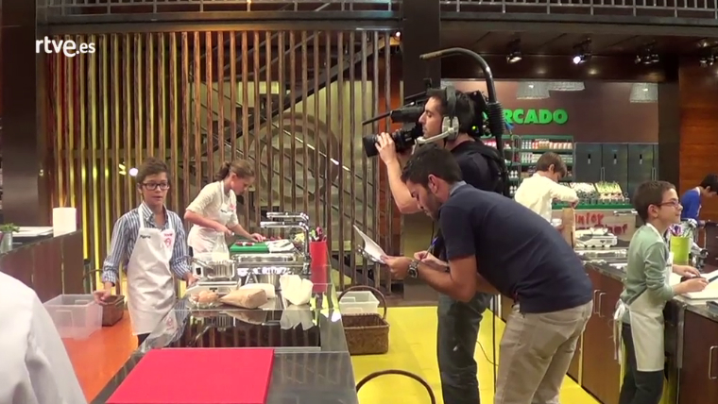

Slide 13
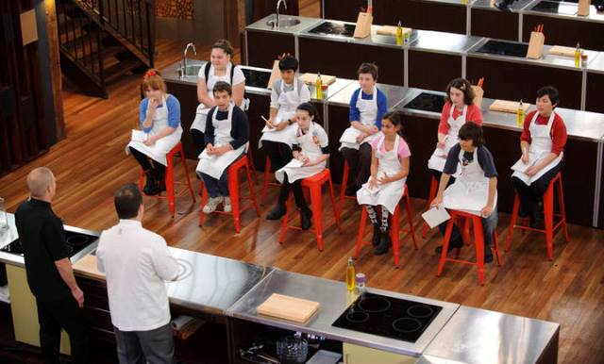

Slide 14
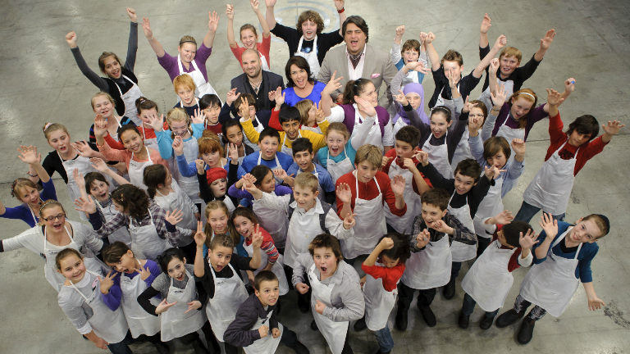

Slide 15
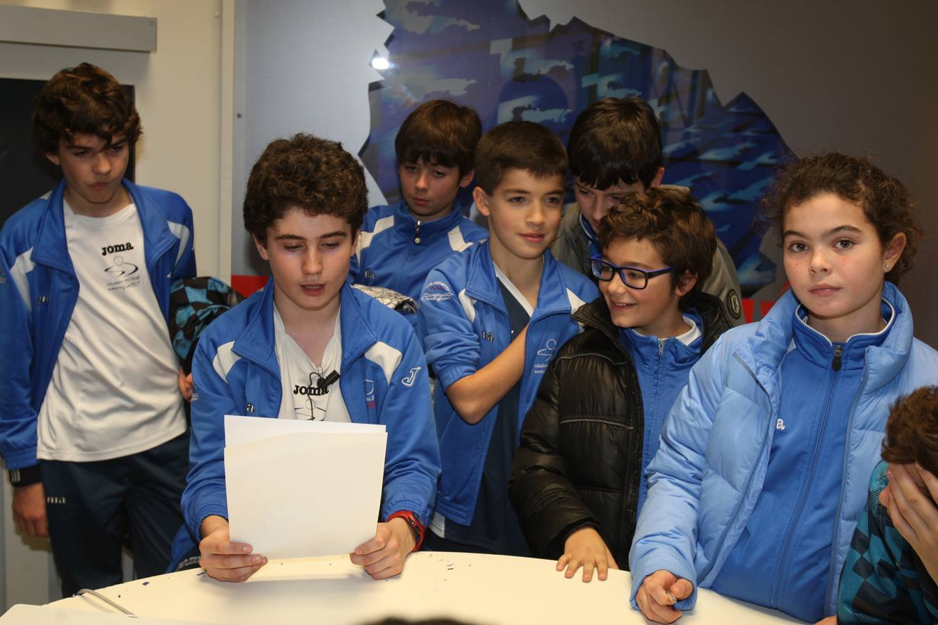

Slide 16
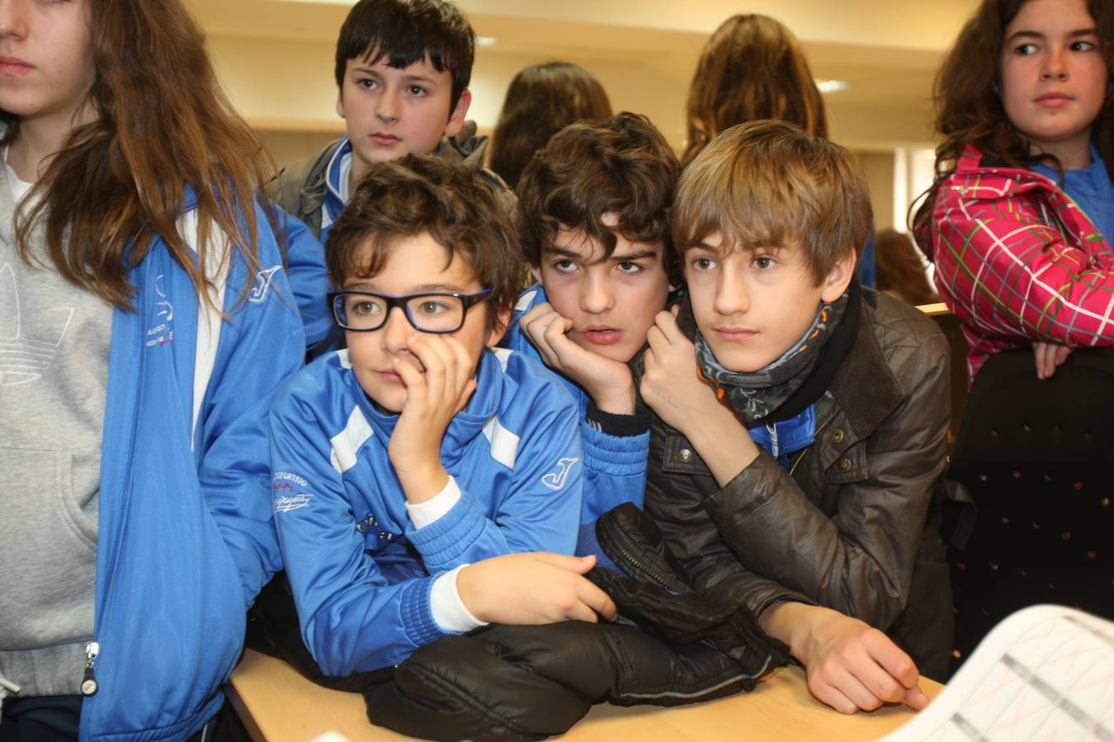

Slide 17
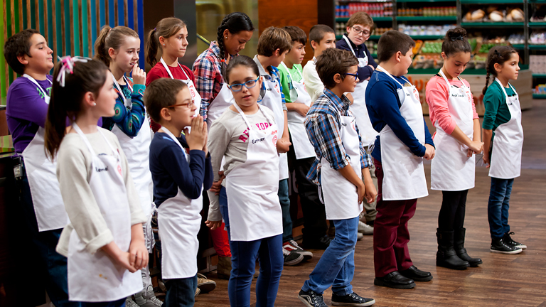

Slide 18
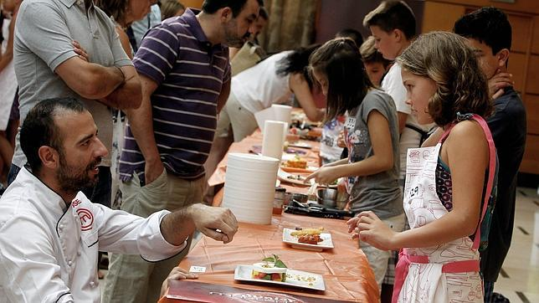

Slide 19
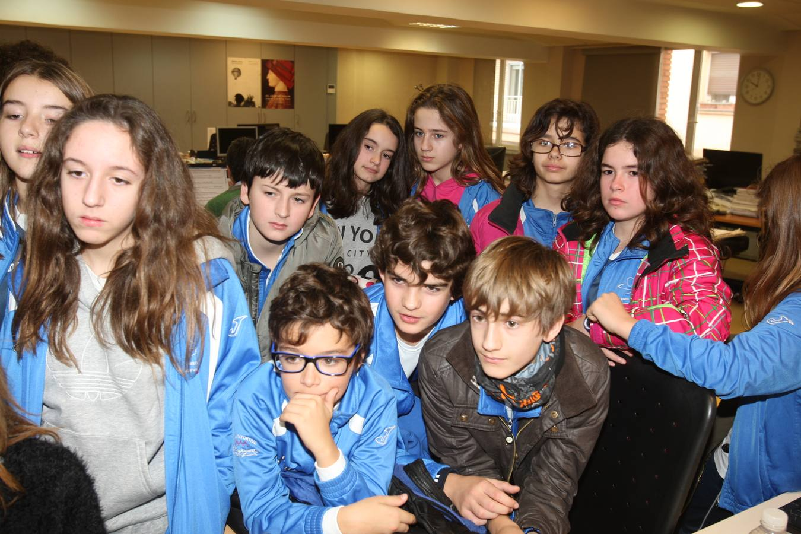

Slide 20
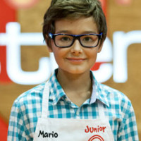
Ana Luna en el último reto?
-Fue una prueba con mucha presión pero no mucha rivalidad porque nos hemos hecho muy amigos.
-¿Qué es lo mejor que te llevas de Máster Chef ?
-Me llevo una experiencia inolvidable y siempre recordaré todos los momentos que he vivido y toda la gente que he conocido, especialmente, a mis compañeros.
-¿Qué es lo más importante que has aprendido?
-He aprendido muchas cosas de cocina que no sabía.
-¿Cómo te han recibido en La Rioja y por toda España?
-Muy bien, mucha gente me conoce y me piden fotos, es una sensación rara. Pero estoy muy contento.
-¿Por qué decidiste apuntarte a Máster Chef?
-Porque me gustaba la cocina y además me gustó mucho el programa de mayores. Fui yo quien decidí presentarme, pidiendo permiso a mis padres.
-¿Cuál ha sido el reto más complicado del programa?
-La prueba del desayuno me costó mucho y no acabe muy contento con el resultado.
-En cuanto al jurado, ¿qué piensas de cada uno de ellos, de quién has aprendido más?
-Son todos muy majos y divertidos además al valorar los platos nos ayudan a mejorar explicándonos nuestros fallos.
-¿Cómo resumirías en pocas palabras tu paso por Máster Chef Junior?
-Ha sido una experiencia increíble que nunca olvidaré.

Slide 21
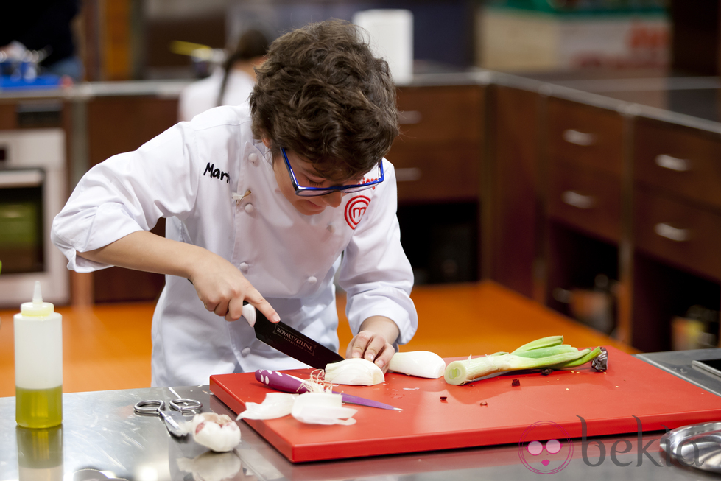
Mario cocinando en la final de la primera edición de ‘ Máster Chef Junior' España

Slide 22
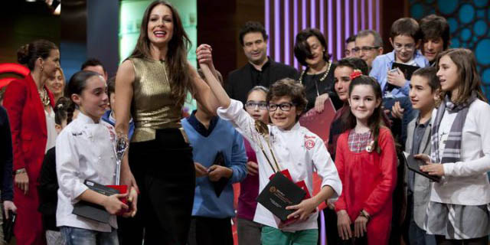
En el último reto de la noche, Mario ha apostado por elaborar cocochas de bacalao al pilpil con berberechos que han conquistado al jurado. "Es un plato digno de un restaurante de alta cocina. Todos los alimentos unidos en la boca provocan una explosión de sabor que no te esperas. Está muy bueno", ha reconocido Samantha Vallejo - Nájera durante la valoración. Como ha explicado el propio Mario, se trata de una receta que ha aprendido viendo cocinar a su madre y a su abuela.

Slide 23
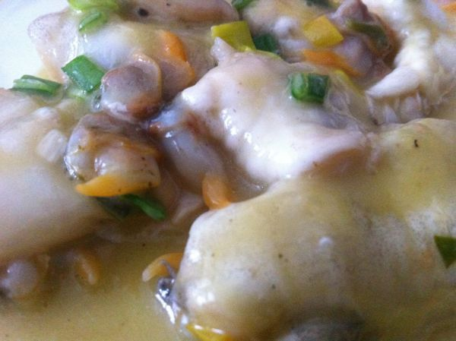

Slide 24
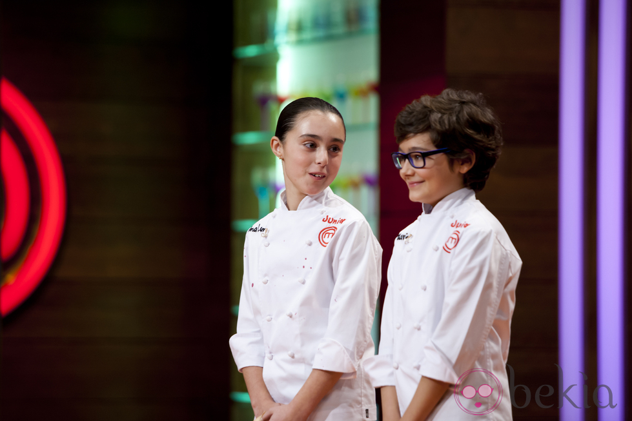
Ana Luna, segunda finalista de ‘ Máster Chef Junior'
Pero su compañera Ana Luna no le ha puesto la victoria en bandeja. La segunda finalista de ‘ Máster Chef Junior' ha elaborado un magret de pato con cuscús y salsa de frutos rojos, plato que el jurado ha alabado por ser complicado y estar bien ejecutado.

Slide 25
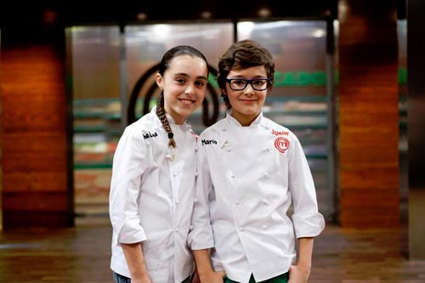

Slide 26
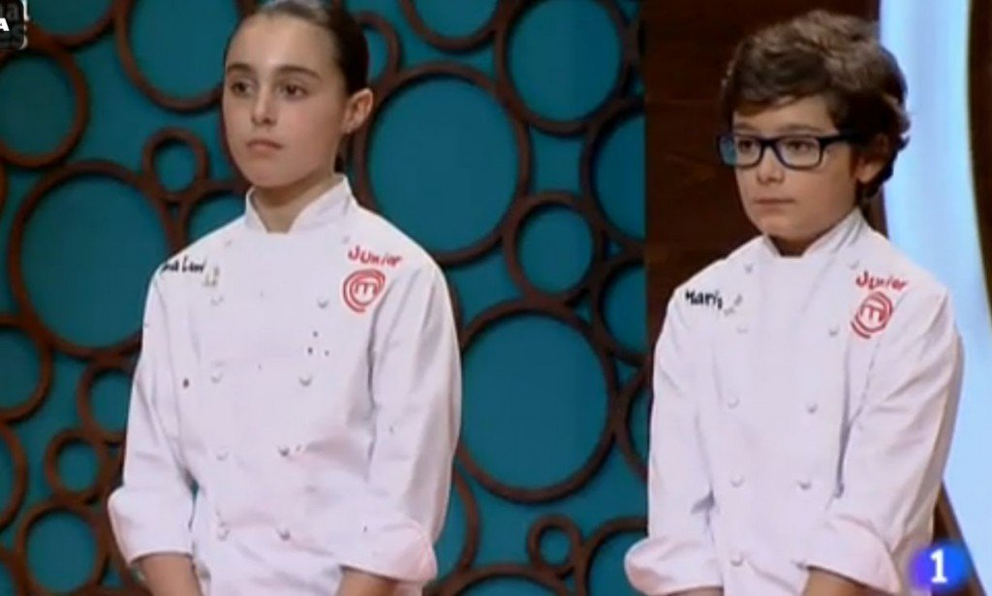

Slide 27
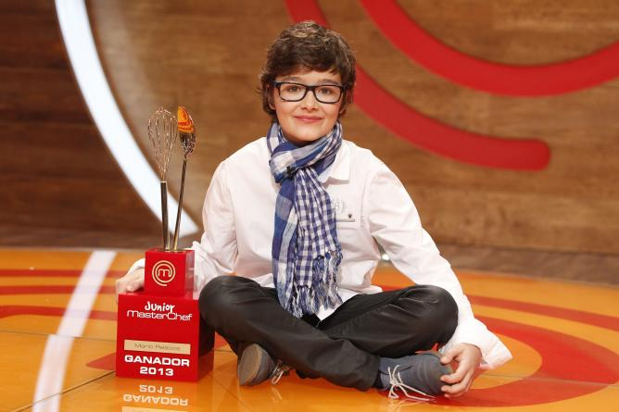

Slide 28
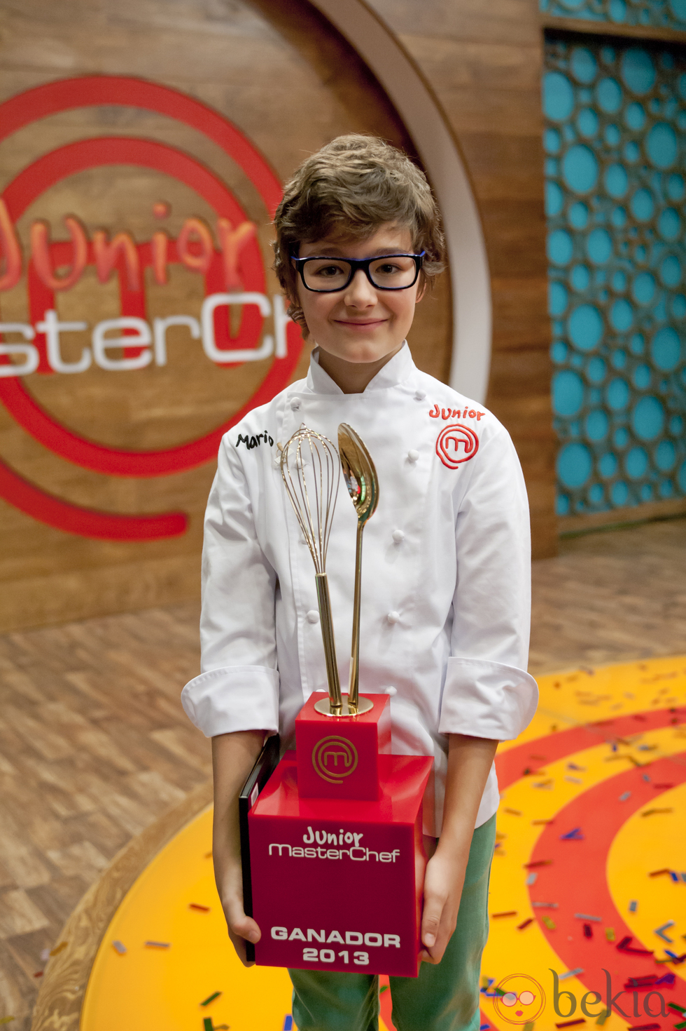
El ganador de 'MasterChef Junior', el logroñés de 12 años, Mario Palacios ha afirmado que ahora lo importante son sus estudios, dejando la cocina para el "tiempo libre". También ha apuntado que las cocochas al pil pil, plato con el que ganó el concurso, las "hace en ocasiones especiales, como cumpleaños", aunque su plato preferido son los "huevos fritos con patatas".

Slide 29
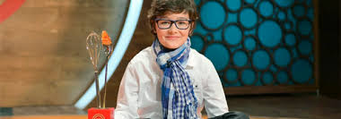
Mario tiene muy claro que quiere ser de mayor: ingeniero, aunque ahora que es el niño que mejor cocina de España igual se despierta su vocación de chef.
Él se define como perfeccionista y competitivo, por lo que no es de extrañar que conseguirá todo lo que se proponga en la vida.
-¿Qué sientes al convertirte en el primer MasterChef Junior España?
-Me siento feliz y es muy emocionante aunque todavía no me lo creo.
-¿Qué vas a hacer con el premio?
-Todavía no lo se porque nunca pensaba que iba a ganar.
-¿Por qué decidiste hacer ese plato en la final?
-Porque es un plato que hace mi madre en ocasiones especiales y esta era una ocasión muy especial, además me gustan mucho.
-¿De quién aprendiste a cocinar?
-De mi madre. Empecé a cocinar cuando ella se puso enferma y tuve que ayudarle en la cocina.

Slide 30
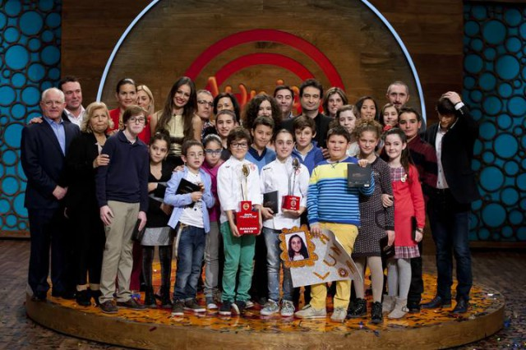

Slide 31
"A lo largo de todo el concurso te hemos visto una actitud impecable, una disciplina de trabajo maravillosa y una técnica increíble para un niño como tú. Nos has sorprendido y toda España está alucinada al verte trabajar tan sereno. Solo faltaba la música, porque parecía que estabas bailando. Ha sido maravilloso", le ha felicitado el jurado del programa, compuesto por Pepe Rodríguez, Samantha Vallejo- Nájera y Jordi Cruz.

Slide 32
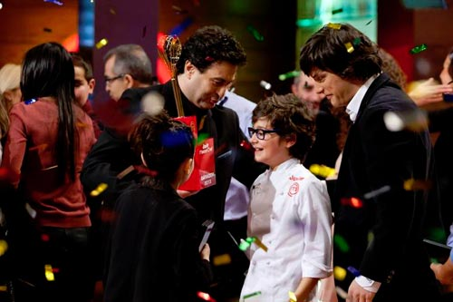

Slide 33
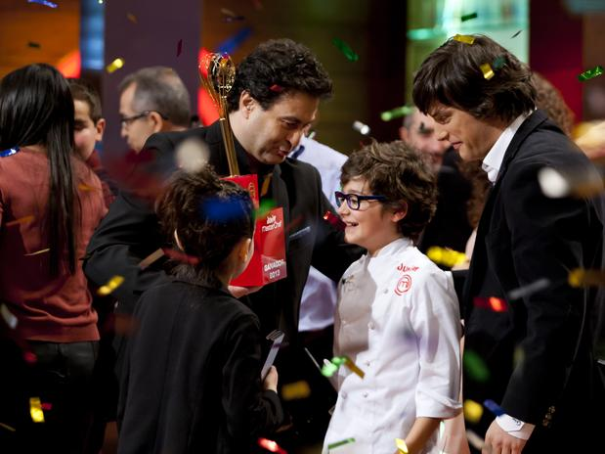

Slide 34
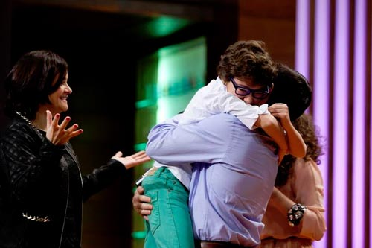

Slide 35
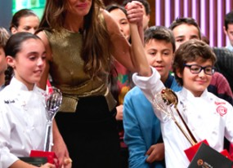

Slide 36
Además, ha recibido un cheque de 12.000 euros para invertir en su formación. Un premio que Mario no se esperaba y que ha dedicado a su madre, a su familia y a todos los que le han apoyado a hacer realidad este sueño que intentaron alcanzar más de 3.000 niños. "No me lo esperaba. Cuando estábamos los 16 aspirantes algunos me dijeron que tenía posibilidades, pero no creía que pudiera ganar", ha afirmado el pequeño cocinero.

Slide 37
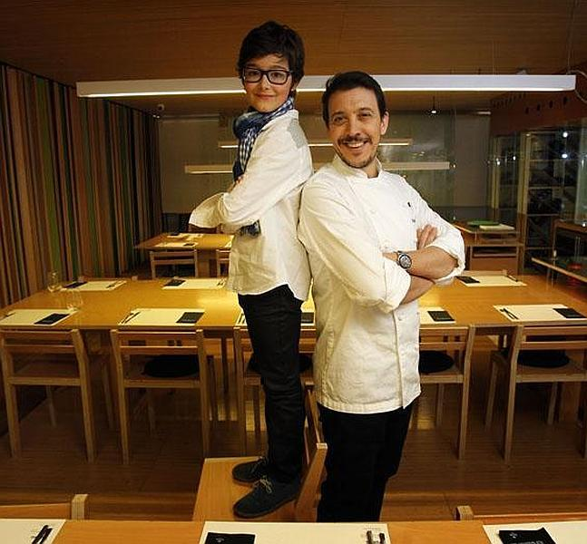
CON FRANCIS PANIEGO
DOS ESTRELLAS MICHELIN
EN LOGROÑO

Slide 38
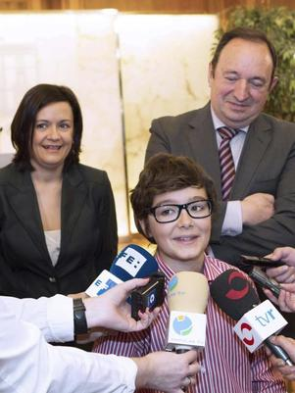
Palacios, acompañado de su madre, ha realizado estas manifestaciones, tras ser recibido esta mañana por el presidente del Gobierno riojano, Pedro Sanz. En la recepción, en la que le ha entregado un delantal granate con la bandera de La Rioja, también ha estado presente el consejero de Presidencia y Justicia, Emilio del Río.
Ha dicho estar "contento" de haber sido recibido por Sanz, del que ha dicho que "es muy majo". También ha agradecido el regalo que le han entregado porque "es muy bonito".
Mario, ha señalado que su asignatura preferida es Educación Física, aunque también le gustan "las matemáticas y ciencias naturales". Además ha apuntado que cuando llegó al colegio, estudia Primero de la Eso en Maristas, estaban "todos contentos, felicitándome y dándome la enhorabuena".
Para finalizar, ha dicho que en La Rioja hay "muy buenos cocineros, en los que me fijo".

Slide 39
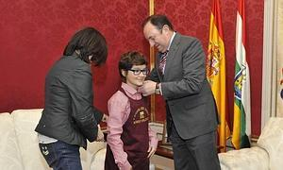
ENCARNA VALORES
Por su parte, Sanz ha dicho estar "orgulloso de tener a una persona como Mario, que trasmite, además de los valores de la cocina, ha difundido valores muy importantes, como la amistad, el trabajo en equipo y el respeto por el medio ambiente". También ha resaltado su dedicación a los estudios.

Slide 40
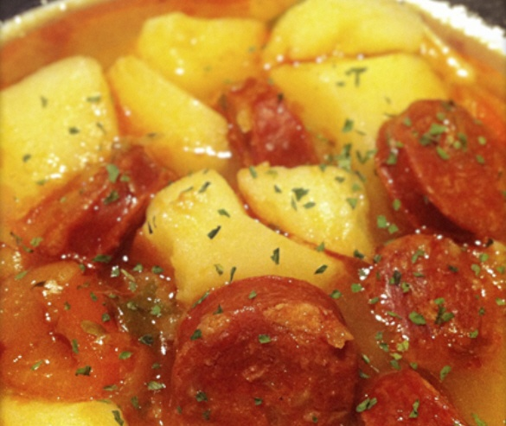
"Mario aparte de ser un gran cocinero, es una gran persona, un gran estudiante, que trasmite valores que también le ayudaron a ganar el premio, con esa naturalidad y esa sensatez, que le lleva a tener los pies en el suelo".
Además, el presidente del Gobierno ha señalado que junto a las cocochas, el joven cocinero realizó un "plato representativo" de la región como son las patatas con chorizo. Ha agradecido a Palacios la "proyección" que ha dado a La Rioja.
Posteriormente, Mario y su madre se han trasladado al Ayuntamiento de Logroño

Slide 41
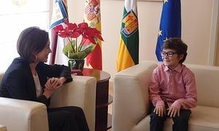
Mario y su madre se han trasladado al Ayuntamiento de Logroño, donde han sido recibidos por la alcaldesa de la capital, Cuca Gamarra.
El título de 'MasterChef Junior' conseguido por Mario Palacios es un honor que conlleva un premio de 12.000 euros para continuar su formación.

Slide 42
  UN FUERTE ABRAZO QUE TENGAS UN
  BUEN DIA
JOSE LUIS

Slide 43



Accede a la sección que desees desde aquí:
Propia Creación
De la Red
Dedicatorias | Fechas Especiales | Graciosos
Historia y Arte | Lugares | Musicales
Naturaleza y Ciencias | Política | Reflexión
Religiosos | Románticos | Salud
Dedicatorias | Fechas Especiales | Graciosos
Historia y Arte | Lugares | Musicales
Naturaleza y Ciencias | Política | Reflexión
Religiosos | Románticos | Salud
Si deseas recibir pps periódicamente en tu correo electrónico subscríbete aquí:

